Slide 1
КУРСОВАЯ РАБОТА по ПМ.07 «Соадминистрирование и автоматизация баз данных и серверов» МДК.07.01 «Управление и автоматизация баз данных» Разработка программного обеспечения «Лаборатория №20»
Работу выполнил студент группы 18ИП1
Ершов Д.А.
Руководитель работы
Коврова А.С.

Slide 2
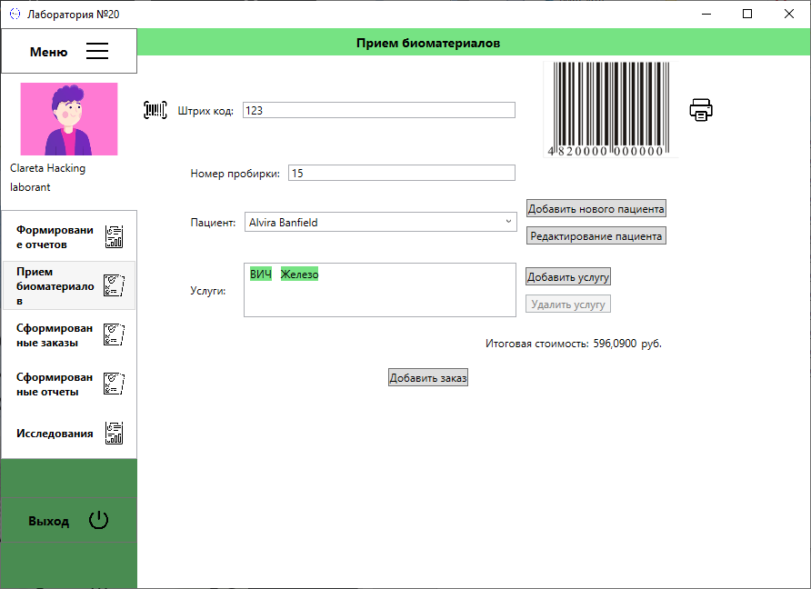
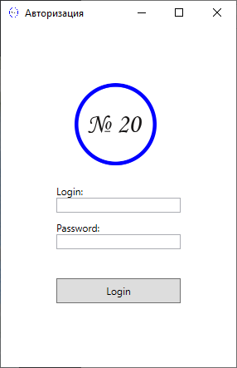
Введение
Целью курсовой работы является разработка нового программного обеспечения АИС «Лаборатория №20».
Задачами курсовой работы являются: проанализировать предметную область, провести анализ аналогов и прототипов, разработать первичную документацию, спроектировать и разработать АИС.
Объектом исследования данной работы является – медицинская лаборатория. Предмет исследования – автоматизация процессов формирования заказов и отчетов об услугах лаборатории.

Slide 3
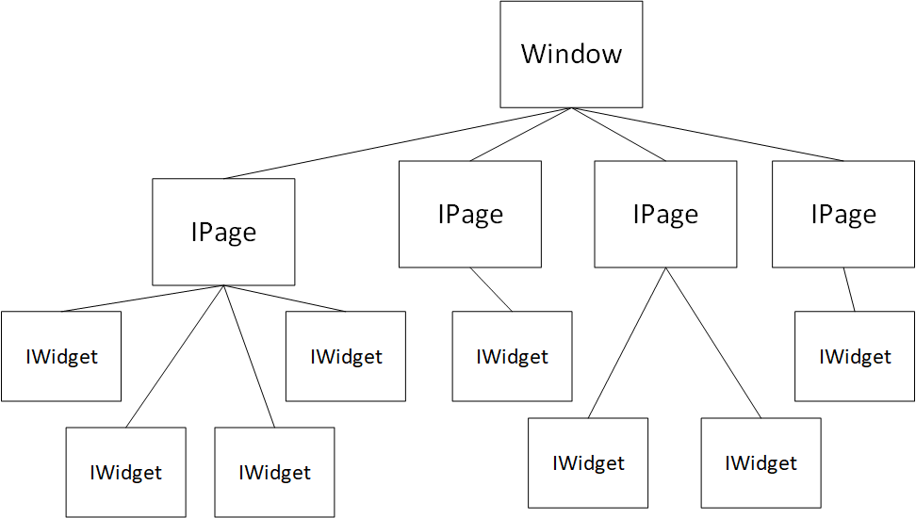
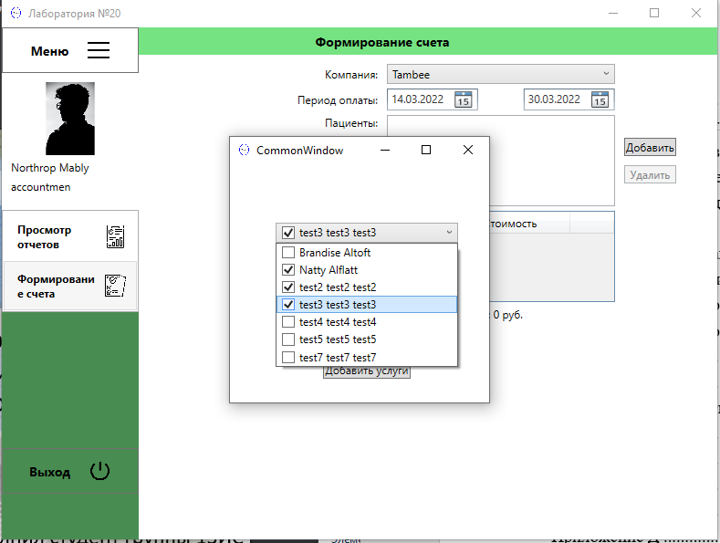
Проектирование АИС
https://github.com/ProgrammingClubYPEC/laboratory/interfaces.git
Концепт разработки АИС используя WPF (.NET Framework)

Slide 4
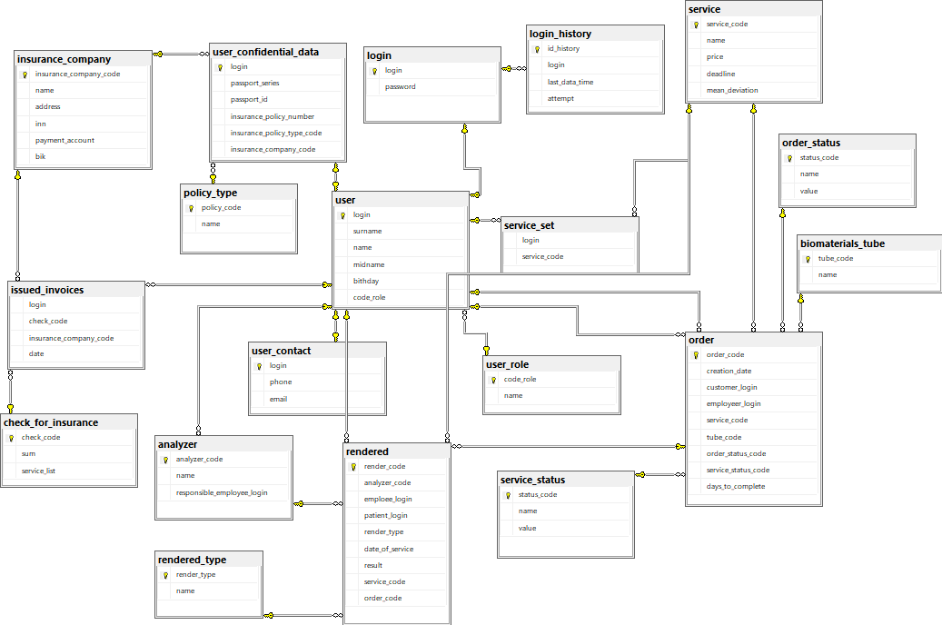
Диаграмма «сущность-связь»

Slide 5
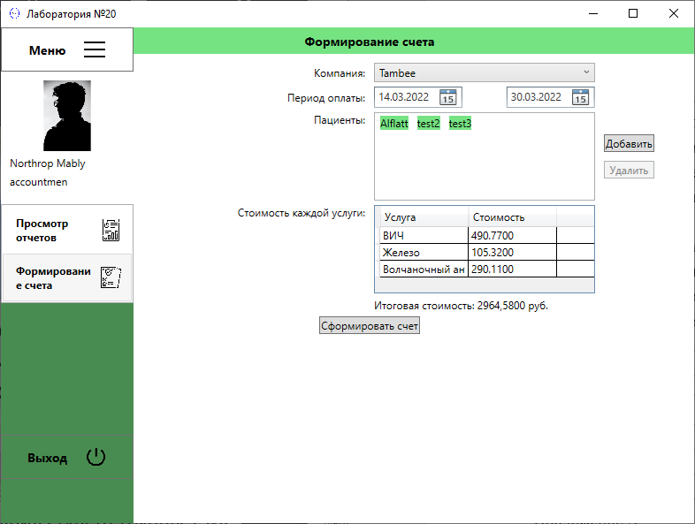
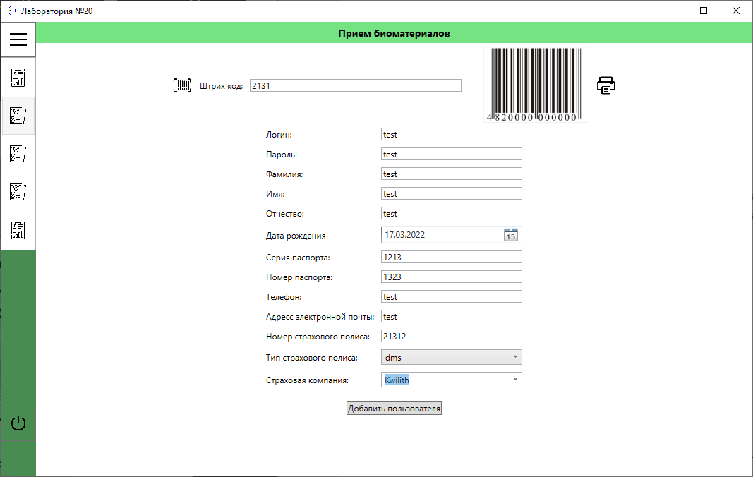
Дизайн АИС

Slide 6
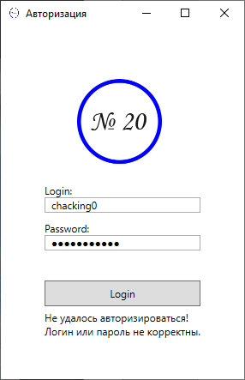
Основной функционал
Авторизация

Slide 7
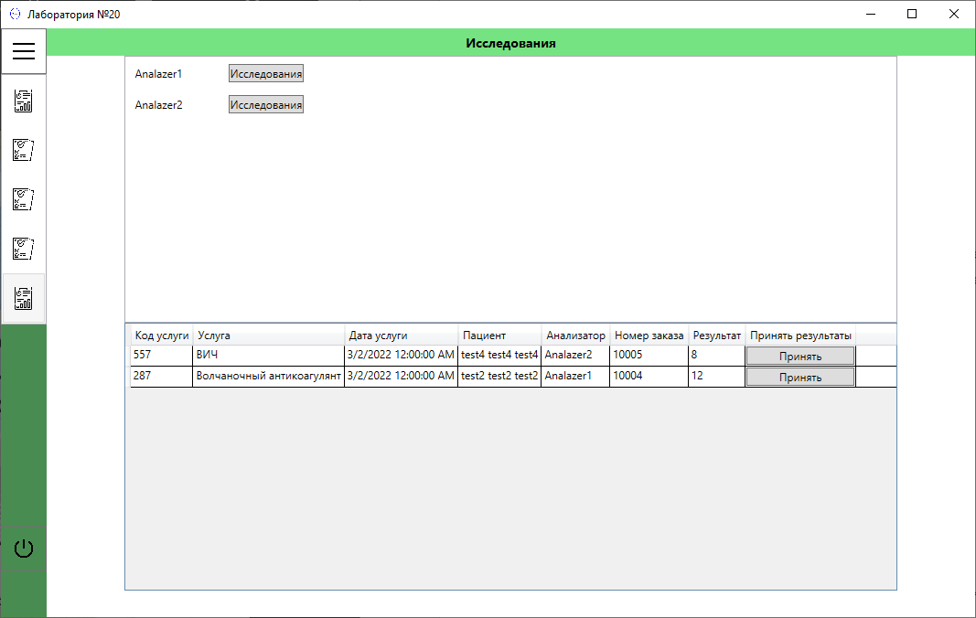
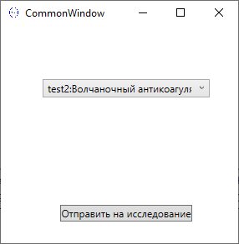
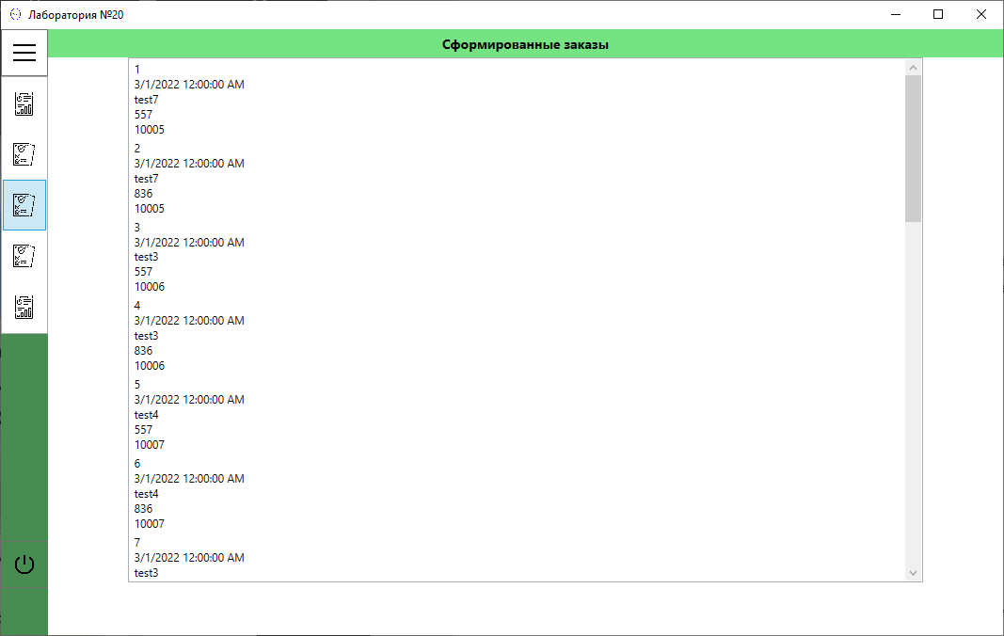
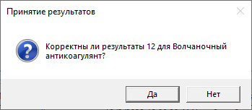
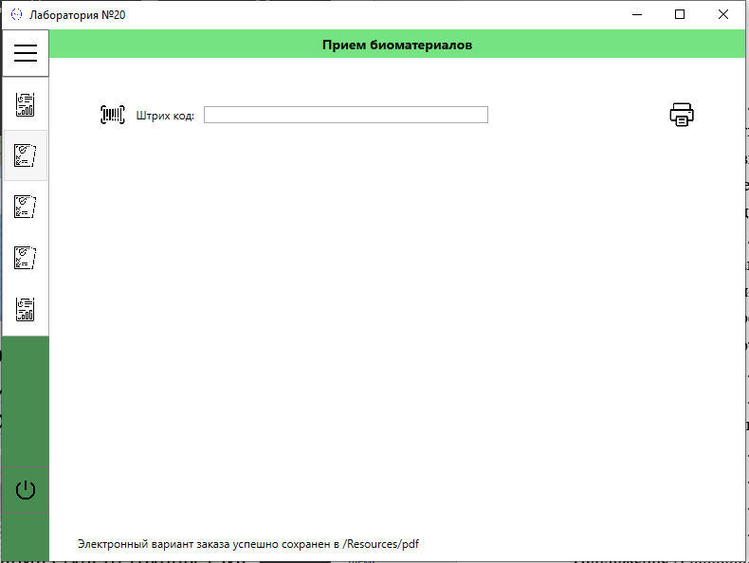
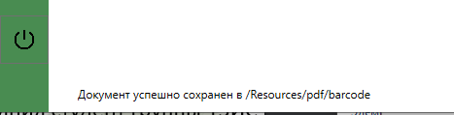
Основной функционал
Лаборант

Slide 8
Основной функционал
Бухгалтер

Slide 9
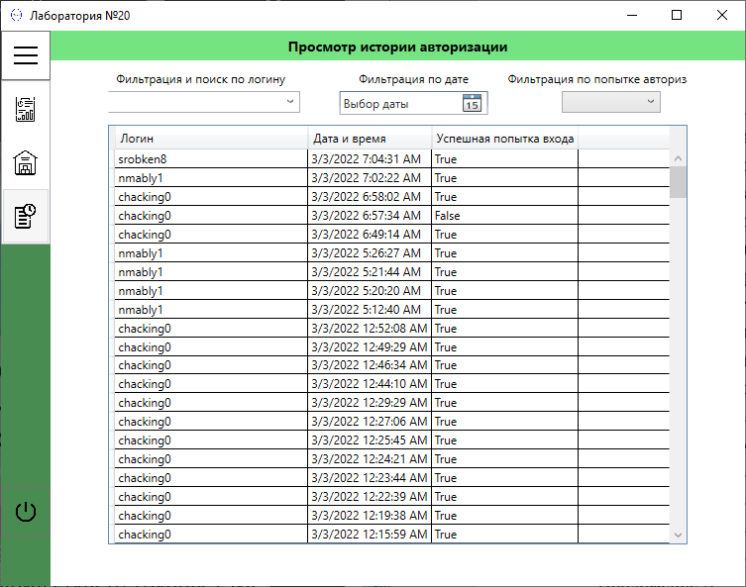

Основной функционал
Администратор

Slide 10
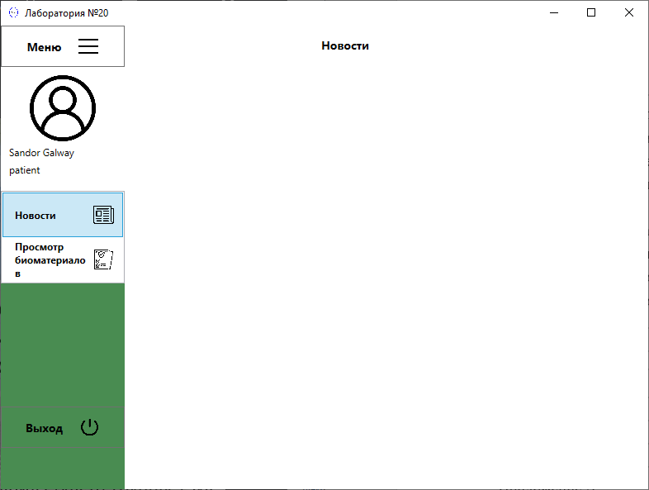
Основной функционал
Пациент

Slide 11
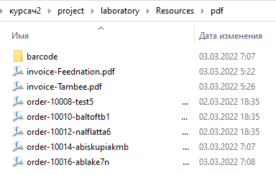
Реализация отчетов

Slide 12
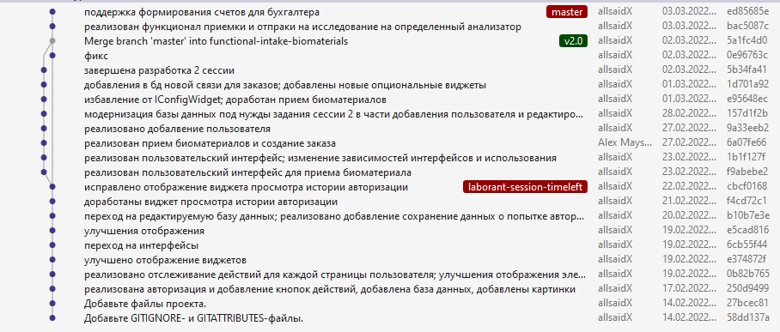
Работа с git

Slide 13

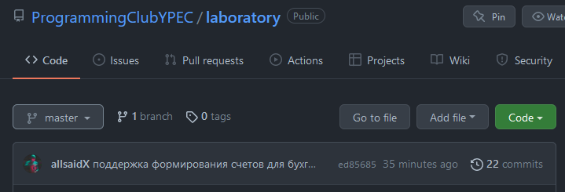
Работа с git
https://github.com/ProgrammingClubYPEC/laboratory

Slide 14
Спасибо за внимание

